Slide 1
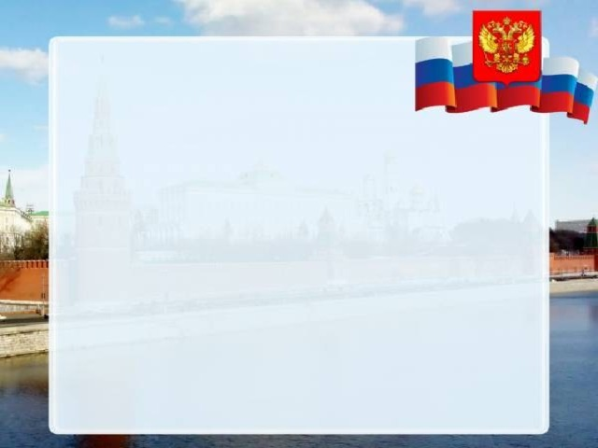
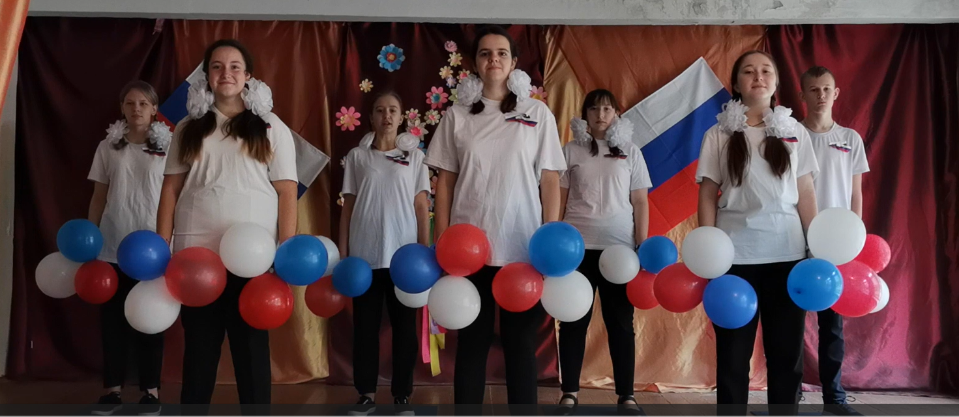
Муниципальное общеобразовательное учреждение
"Первомайская средняя школа"
Ясногорского района Тульской области
ПАТРИОТИЧЕСКОЕ МЕРОПРИЯТИЕ
ФЛЕШМОБ
" МЫ ЖИВЁМ В РОССИИ"
Подготовили и провели: Хохлова Светлана Ивановна,
Семянчикова Яна Валерьевна.

Slide 2
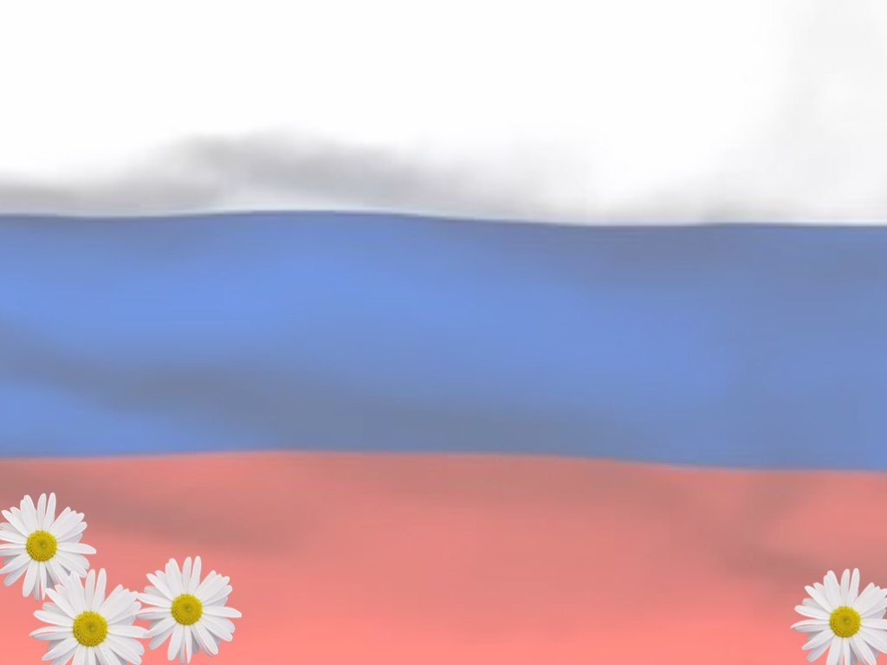
Нет на свете Родины милее,
Где других лазурней небеса.
Солнце ярче, звезды всех светлее,
Где отрадны рощи и поля…
Л. Прокофьев

Slide 3

Цель: формировать чувство патриотизма,
основ гражданской идентичности личности, сопричастности и гордости за свою Родину, народ и историю;
Задачи:
познакомить обучающихся с историей возникновения государственного праздника РФ-День народного единства;
развивать и углублять знания об истории, культуре и природе родного края и страны;
развивать и углублять знания об истории, культуре и природе родного края и страны;
воспитывать и развивать у обучающихся толерантность и культуру межнациональных отношений.
Оборудование: компьютер, слайды, музыкальные фонограммы, государственная символика РФ, выставка детских рисунков и стенгазет посвященные Дню народного единства.
Предварительная работа: беседы о Родине; чтение и заучивание стихотворений, рисование на тему «В единстве наша сила!»; прослушивание песен о России; оформление актового зала патриотической символикой, подборка видео и аудио материала.
Ссылка на мероприятие: https://disk.yandex.ru/i/8ehRMlwZ38zUUQ

Slide 4
ХОД МЕРОПРИЯТИЯ
Ведущий:
Для нас Россия – родная земля.
Мы все здесь – одна большая семья.
Цвети, расцветай, Россия моя,
В дружбе детям расти помогай.
Пусть гордятся дети твои,
Что живут и растут в России они.
А, чтоб праздник был наш краше
Флешмоб сейчас мы вам покажем!

Slide 5
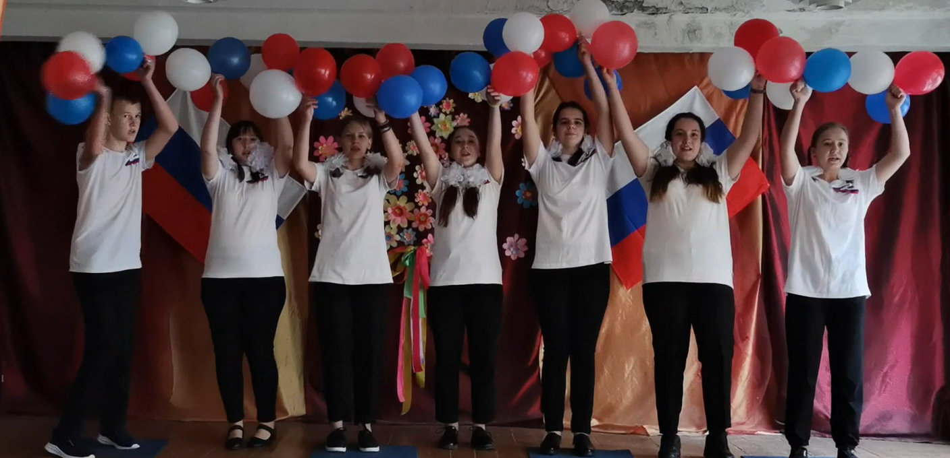
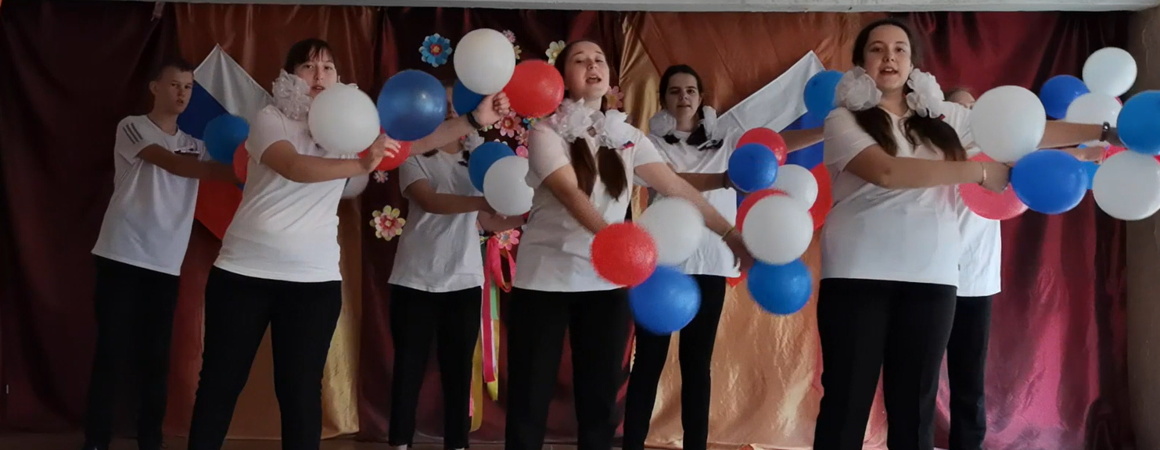
РЕЧЕВКА
Ученик: Всегда идём только вперёд.
Ведь мы команда –
Хором: «Патриот!»
Ученик:Ловкие и смелые.
Хором:Всё для победы сделаем!
Ученик:Мы День единства отмечаем,
России праздник молодой,
И всем и каждому желаем
Стране быть верным всей душой!
Ученик:В единстве ,братстве сила наша
И нас врагу не победить!
Так пусть становится всё краше
Страна, где довелось нам жить!

Slide 6
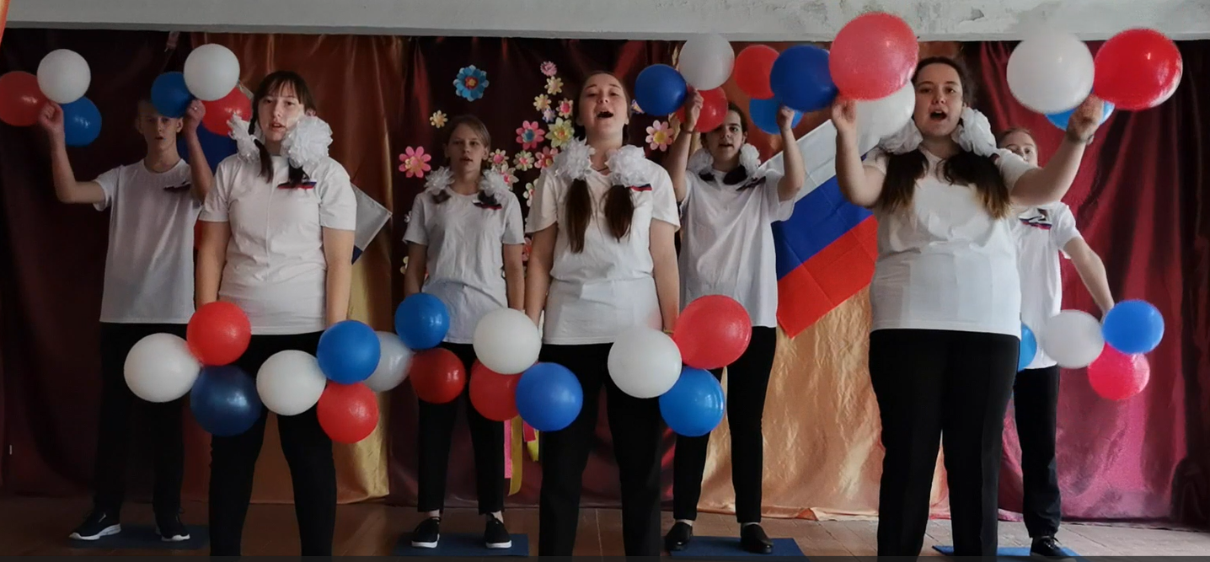
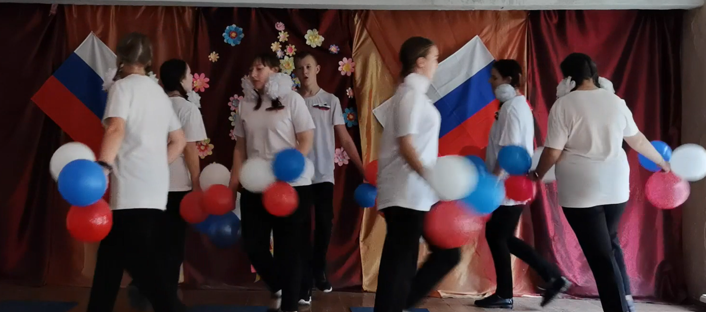
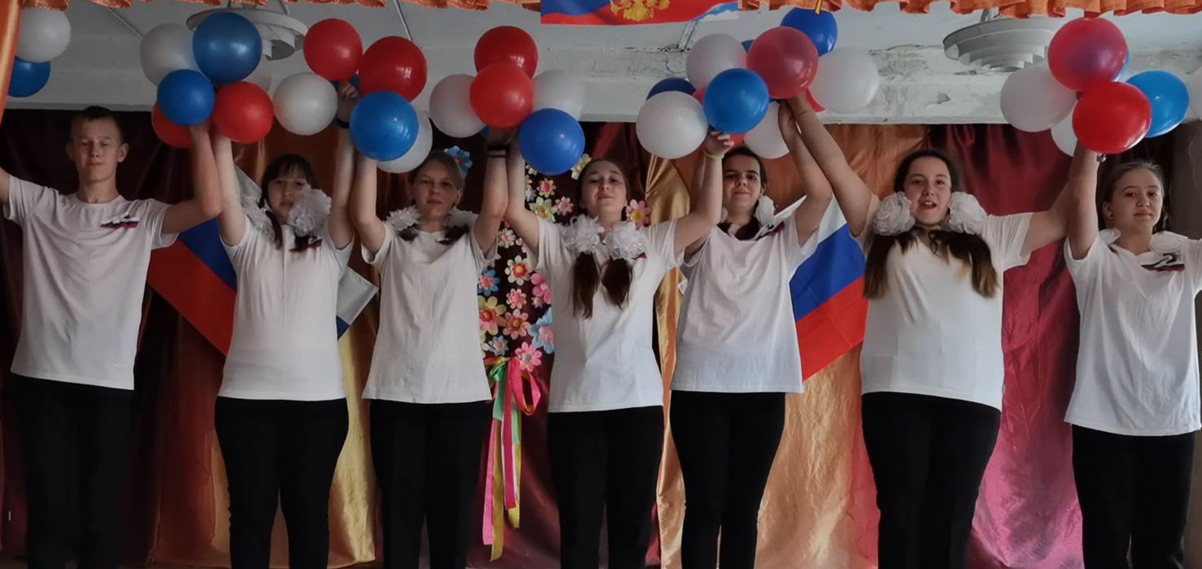
Выполнение танцевальных упражнений и
исполнение песни " Мы дети твои, Россия!"
Слова Н.Осошник Музыка В.Осошник

